Slide 1

REDES DE INFORMACIÓN
Protocolos TCP y UDP.
Enrutamiento en TCP/IP.
Arquitectura de los routers

Slide 2
Situación
escasez de direcciones IP públicas
utilizar direcciones privadas en la LAN propia
usar una única dirección IP pública para el acceso de Internet de todos los equipos de la red local.

Slide 3
en Internet sólo son válidas las direcciones públicas
para que un dispositivo con una dirección privada pueda acceder a Internet se debe enmascarar su dirección privada con una dirección pública.
Este enmascaramiento de direcciones IP privadas se realiza utilizando el protocolo NAT.

Slide 4
El protocolo NAT, Network Address Translation (Traducción de direcciones de red), hace corresponder un rango de direcciones privadas dentro de una red de área local con una dirección pública de Internet.

Slide 5
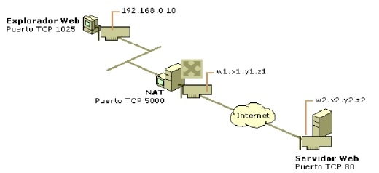

Slide 6
Conectamos una LAN con direcciones privadas a Internet. Las direcciones privadas dentro del rango 192.168.0.0/24. El ISP le dio la dirección pública w1.x1.y1.z1 para su acceso a Internet.
Para que los equipos con direcciones privadas puedan acceder a Internet, el protocolo NAT realiza la traducción de las direcciones privadas de la red 192.168.0.0/24 a la dirección IP pública w1.x1.y1.z1.
Si hay varias direcciones privadas a una sola dirección pública, NAT utiliza puertos TCP y UDP elegidos dinámicamente para distinguir entre distintos equipos de la LAN

Slide 7
En los paquetes salientes del protocolo NAT, la dirección IP privada de origen se asigna a la dirección pública asignada por el ISP y el número de puerto TCP/UDP se asigna a un número de puerto TCP/UDP diferente.
En los paquetes entrantes del protocolo NAT, la dirección IP pública de destino se asigna a la dirección original dentro de la red local y el número de puerto TCP/UDP se vuelven a asignar a su número de puerto TCP/UDP original.
NAT traduce correctamente los paquetes que contienen la dirección IP únicamente en el encabezado IP. Este protocolo no traduce correctamente los paquetes que contienen la dirección IP dentro de los datos; por ejemplo, en los casos de túneles IP para las VPNs (Virtual Private Networks).

Slide 8
NAT (Network Address Traslation)
• Permite usar la red IP con direcciones distintas a las que realmente utiliza.
• Permite convertir espacio de IP no enrutable en direcciones enrutables.
• Permite cambiar de ISP.

Slide 9
Posibles usos de NAT
Se desea conectar a Internet, pero no se posee espacio asignado.
Se puede usar un direccionamiento privado.
El NAT se configura en Router de borde creando una red interna y una externa (Internet).
El NAT traduce la dirección interna a una dirección global y única.
Se necesita cambiar el direccionamiento de IP.

Slide 10
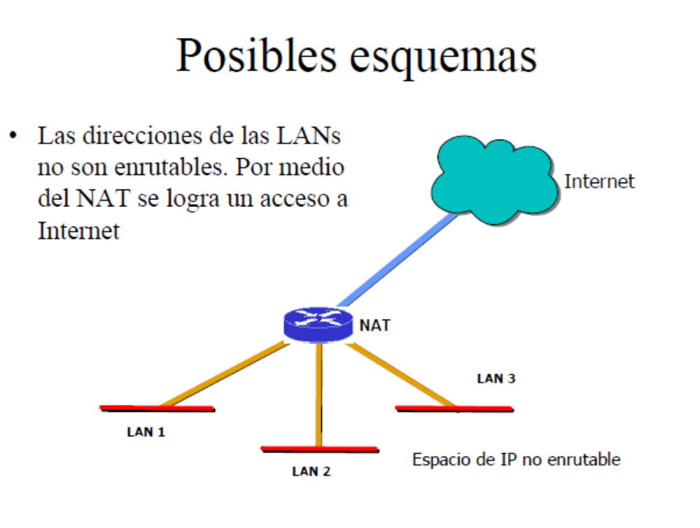

Slide 11
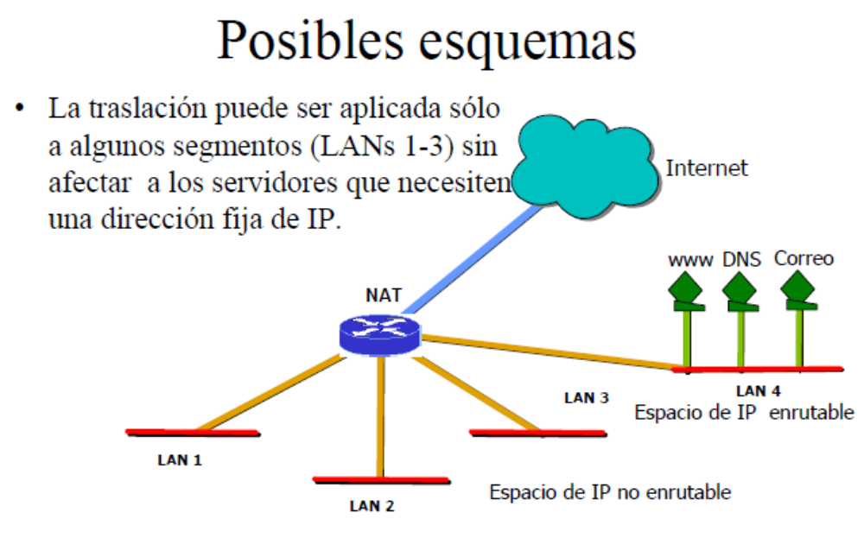

Slide 12
Términos
• Inside local address
– La dirección de IP asignada a un host en la red interna. La dirección es probablemente no legítima.
• Inside global address
– Una dirección de IP legítima que representa una o más inside local IP address para el mundo exterior.
• Outside local address
– La dirección de IP de un host externo como aparenta hacia la red interna.
• Outside global address
– La dirección de IP de un host asignada a este por el propietario del host.

Slide 13
Tipos de NAT
• Traslación Estática
– Establece un mapeo uno-a-uno entre una dirección inside local y una dirección inside global. Es útil cuando un host debe ser accesible desde el exterior mediante una dirección fija.
• Traslación Dinámica
– Establece un mapeo entre las direcciones inside local y un pool de direcciones globales.

Slide 14
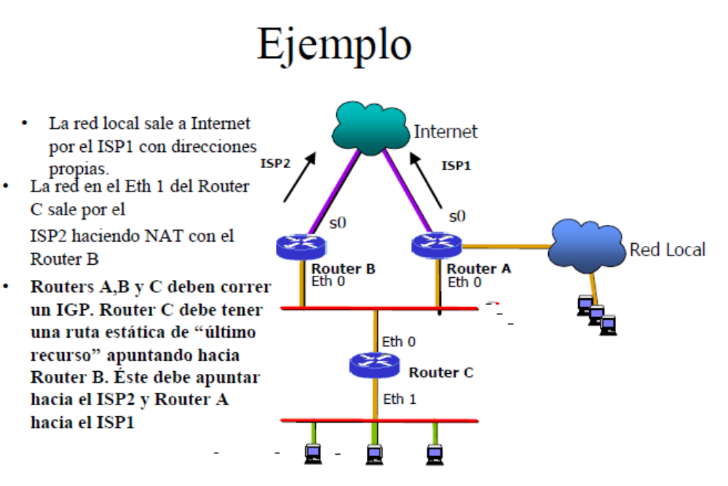

Slide 15
Las redes ATM (utilizadas en muchos troncales) son capaces de proporcionar calidad de servicio.
Los routers de alta velocidad ("Gigabit routers") procesan paquetes IP a velocidades similares a las de conmutación y proporcionan mecanismos para clasificar el tráfico y asignar recursos de red para dar calidad de servicio.
Las tecnologías IP y ATM deben coexistir, e integrarse IP / ATM.
Las tecnologías más relevantes empleadas en los routers de alta velocidad:
  MPLS ("MultiProtocol Label Swtiching")
  IP Switching
  Tag Switching,

Slide 16
Layer 3 switching
• MPLS Multi-Protocol Label Switching (IETF), Tag Switching (Propietario Cisco)
• MLS Multi-Layer Switching (Propietario Cisco)
• MPOA Multi-Protocol Over ATM (LANEATM)
• IP-switching (ATM, Prop. de Ipsilon Networks)

Slide 17
MPLS-Tag Switching
• Incrementar la demanda de throughput
• Escalamiento
• Ingeniería de Tráfico
• Incremento de la funcionalidad del enrutamiento de IP.
• Simplificar la integración de ATM y tecnologías basadas en IP.
La idea básica es integrar la capa 3 del modelo OSI con la capa 2 (ATM). El beneficio de la rapidez de mover datos en ATM con hardware optimizado y las ventajas de lo protocolos de enrutamiento de IP.

Slide 18
MPLS-Tag Switching
• En L3 convencional, cada vez que un paquete atraviesa una red, cada enrutador extrae la información de forwardeo del encabezado de nivel 3. Este análisis se repite cuantas veces un paquete atraviese hops.
• En MPLS-TS, el encabezado de nivel 3 sólo es analizado una vez. Entonces es mapeado a un pequeño prefijo llamado “etiqueta” (tag-label).
• En cada salto, la decisión de forwardeo es hecha solamente en el valor de la etiqueta. No hay necesidad de reanalizar el encabezado de nivel 3. Debido a que la etiqueta es de tamaño fijo, esto es rápido y simple.

Slide 19
DHCP
Dynamic Host Configuration Protocol

Slide 20
DHCP Dynamic Host Configuration Protocol
Es un servidor que usa protocolo de red de tipo cliente/servidor, en el que un servidor posee una lista de direcciones IP dinámicas y las va asignando a los clientes conforme éstas van quedando libres, sabiendo en todo momento quién ha estado en posesión de esa IP, cuánto tiempo la ha tenido y a quién se la ha asignado después.
Así los clientes de una red IP pueden conseguir sus parámetros de configuración automáticamente.

Slide 21
PROTOCOLO DE ENLACE DE LA ISO
HDLC (HIGH-LEVEL DATA LINK CONTROL)
SINCRÓNICO, ORIENTADO AL BIT
CON ARQ DE VENTANA DESLIZANTE
PRIMARIA, SECUNDARIA, COMBINADA

Slide 22
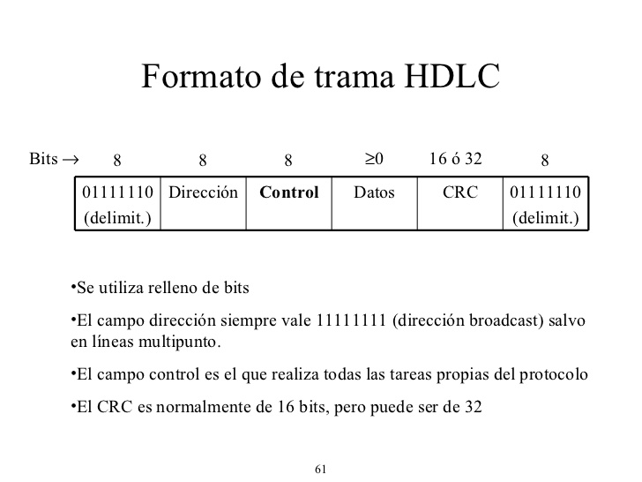
MAX TAMAÑO 1080 bits (135 Bytes)

Slide 23
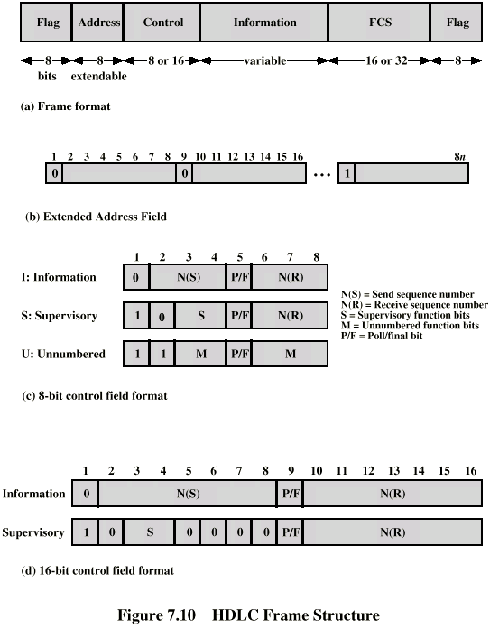
CAMPO DE CONTROL - HDLC

Slide 24
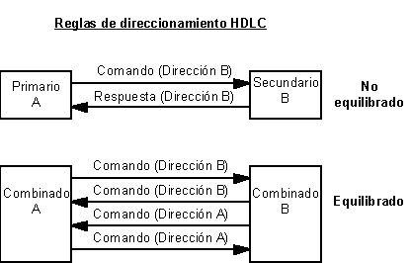

Slide 25
HDLC
CONFIGURACIONES
ÓRDENES (C) (P → S) RESPUESTAS (R) (S → P) C/R
BALANCEADA (2P) NO BALANCEADA (1P)
MODOS DE OPERACIÓN
RESPUESTA NORMAL (NRM): NO BAL, SE TX SOLO CUANDO LO INDICA P, ENLACE PTO PTO O MULTIPUNTO, HALF DUPLEX.
RESPUESTA ASÍNCRONA (ARM): NO BAL, SE TX SIN PERMISO DE P, ENLACE PTO PTO Y DUPLEX.
BALANCEADO ASÍNCRONO (ABM): CADA ESTACIÓN ES P Y S, ENLACE PTO PTO DUPLEX.

Slide 26
HDLC
TIPOS DE TRAMAS
NO NUMERADAS (U): ESTABLECIMIENTO Y DESCONEXIÓN. NO LLEVAN NRO DE SECUENCIA
DE INFORMACIÓN (I): TIENE NRO DE SECUENCIA
DE SUPERVISIÓN (S): CONTROL DE ERRORES Y DE FLUJO. TIENE NRO DE SECUENCIA.
DELIMITACION
LINEA INACTIVA 01111111
BANDERA 01111110
TRANSPARENCIA
INSERCIÓN / ELIMINACIÓN DE BIT 0 EN SECUENCIA SIMILAR A LA BANDERA. BIT STUFFING.
si 11111, se inserta un 0 en el Tx. Si 111110, se elimina el 0 en el Rx.

Slide 27
HDLC
FCS
CRC – 16
DIRECCIONES
ÚNICA PARA CADA SECUNDARIA
DE GRUPO (ENLACE MULTIPUNTO)
DE DIFUSIÓN (ENLACE MULTIPUNTO)
BIT P/F
DE ESCRUTINIO / FINAL
SI 1, EN ORDEN INDICA QUE RX DEBE CONFIRMAR
SI 1, EN RESPUESTA INDICA QUE RX ESTÁ CONFIRMANDO

Slide 28
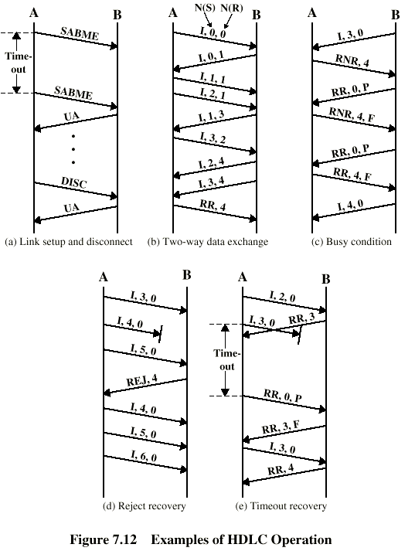
EJEMPLO DE FUNCIONAMIENTO
SABME (Establecimiento BALANCEADO ASÍNCRONO ABM)
UA (Confirmación no numerada)
DISC (Desconexión)
I (Información)
RR (Receptor preparado)
RNR (Receptor no preparado)

Slide 29
EJEMPLO DE FUNCIONAMIENTO
REJ (Rechazo)

Slide 30
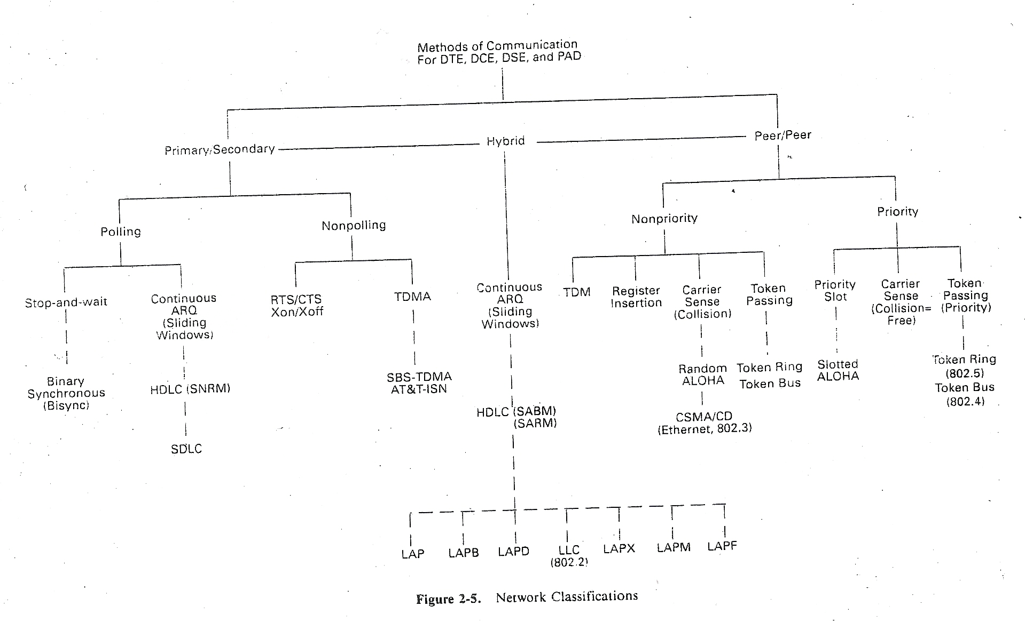
CLASIFICACIÓN
PROTOCOLOS DE COMUNICACIONES

Slide 31
El protocolo DHCP incluye tres métodos de asignación de direcciones IP:
Asignación manual o estática
Asigna una dirección IP a una máquina determinada. Se suele utilizar cuando se quiere controlar la asignación de dirección IP a cada cliente, y evitar, también, que se conecten clientes no identificados.
Asignación automática
Asigna una dirección IP a una máquina cliente la primera vez que hace la solicitud al servidor DHCP y hasta que el cliente la libera. Se suele utilizar cuando el número de clientes no varía demasiado.
Asignación dinámica
El único método que permite la reutilización dinámica de las direcciones IP. El administrador de la red determina un rango de direcciones IP y cada dispositivo conectado a la red está configurado para solicitar su dirección IP al servidor cuando la tarjeta de interfaz de red se inicializa. El procedimiento usa un concepto muy simple en un intervalo de tiempo controlable. Esto facilita la instalación de nuevas máquinas clientes.

Slide 32
Parámetros Configurables
Dirección del servidor DNS
Nombre DNS
Puerta de enlace de la dirección IP
Dirección de Publicación Masiva (broadcast address)
Máscara de subred
Tiempo máximo de espera del ARP (Protocolo de Resolución de Direcciones)
MTU (Unidad de Transferencia Máxima según siglas en inglés) para la interfaz
Servidores NIS (Servicio de Información de Red )
Dominios NIS
Servidores NTP (Protocolo de Tiempo de Red )
Servidor SMTP
Servidor TFTP
Nombre del servidor de nombres de Windows (WINS)

Slide 33
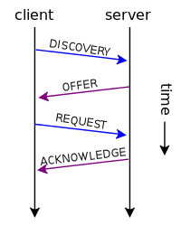
Esquema de una sesión típica DHCP

Slide 34
DHCP Discovery
DHCP Discovery es una solicitud DHCP realizada por un cliente de este protocolo para que el servidor DHCP de dicha red de computadoras le asigne una dirección IP y otros Parámetros DHCP como la máscara de red o el nombre DNS.
DHCP Offer
DHCP Offer es el paquete de respuesta del Servidor DHCP a un cliente DHCP ante su petición de la asignación de los Parámetros DHCP. Para ello involucra su dirección MAC (Media Access Control).
DHCP Request
El cliente selecciona la configuración de los paquetes recibidos de DHCP Offer. Una vez más, el cliente solicita una dirección IP específica que indicó el servidor

Slide 35
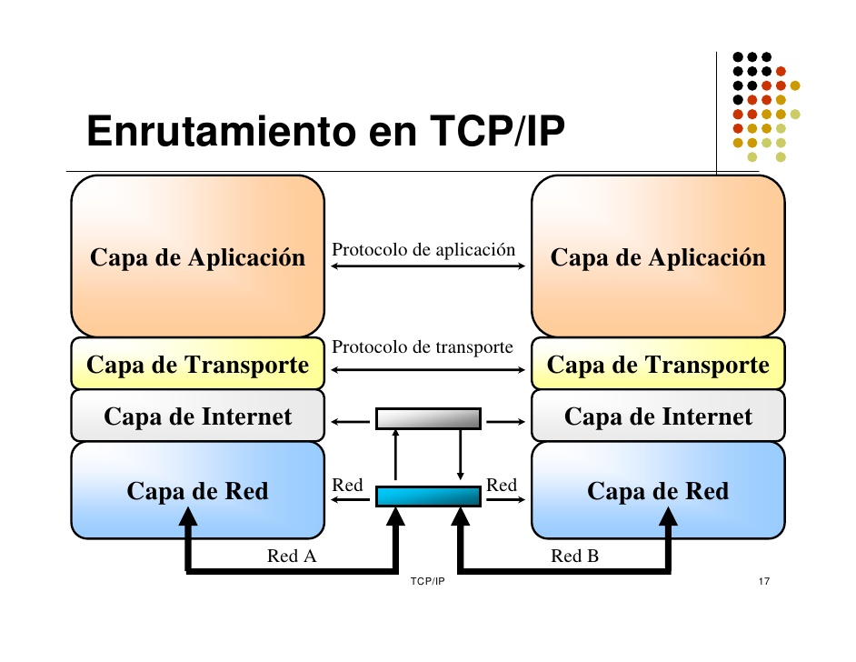

Slide 36
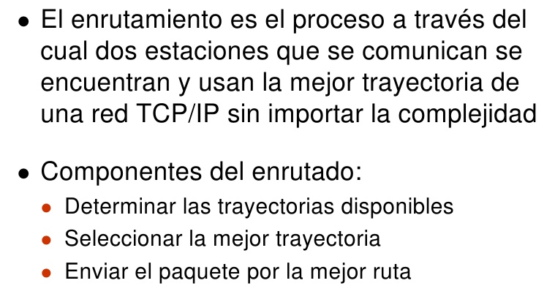

Slide 37
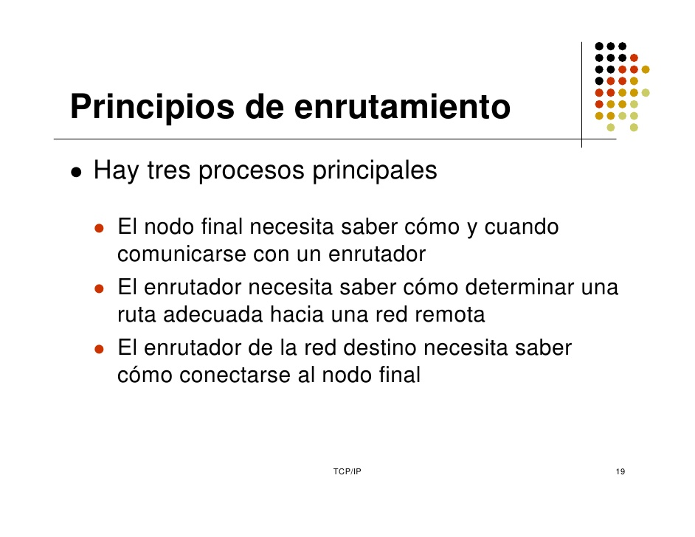

Slide 38
Uno de los primeros protocolos de enrutamiento fue el Routing Information Protocol (RIP).
RIP evoluciona, el RIPv2, pero no escala a implementaciones de red más extensas.
Para abordar las necesidades de redes más amplias, se desarrollaron dos protocolos de enrutamiento avanzados:
Open Shortest Path First (OSPF)
Intermediate System-to-Intermediate System (IS-IS).
Interior Gateway Routing Protocol (IGRP) y el Enhanced IGRP (EIGRP), (ambos de Cisco ) que también escala bien en implementaciones de redes más grandes.

Slide 39
PROTOCOLOS DE ENRUTAMIENTO DINÁMICO
Los protocolos de enrutamiento se usan para facilitar el intercambio de Función de los protocolos de enrutamiento dinámico información de enrutamiento entre los routers.
Estos protocolos permiten a los routers compartir información en forma dinámica sobre redes remotas y agregar esta información automáticamente en sus propias tablas de enrutamiento.

Slide 40
Los protocolos de enrutamiento determinan la mejor ruta a cada red que luego se agrega a la tabla de enrutamiento.
Uno de los principales beneficios de usar un protocolo de enrutamiento dinámico es que los routers intercambian información de enrutamiento cuando se produce un cambio de topología.
Este intercambio permite a los routers aprender automáticamente sobre nuevas redes y también encontrar rutas alternativas cuando se produce una falla de enlace en la red actual.

Slide 41
El Propósito de los protocolos de enrutamiento dinámico incluye:
descubrimiento de redes remotas,
mantenimiento de información de enrutamiento actualizada,
selección de la mejor ruta hacia las redes de destino y capacidad de encontrar una mejor nueva ruta si la ruta actual deja de estar disponible.

Slide 42
Antes de identificar los beneficios de los protocolos de enrutamiento dinámico, debemos considerar los motivos por los que usaríamos el enrutamiento estático.
El enrutamiento dinámico ciertamente tiene múltiples ventajas en comparación con el enrutamiento estático.
Sin embargo, el enrutamiento estático aún se usa en las redes de la actualidad.
De hecho, las redes generalmente usan una combinación de enrutamiento estático y dinámico.

Slide 43
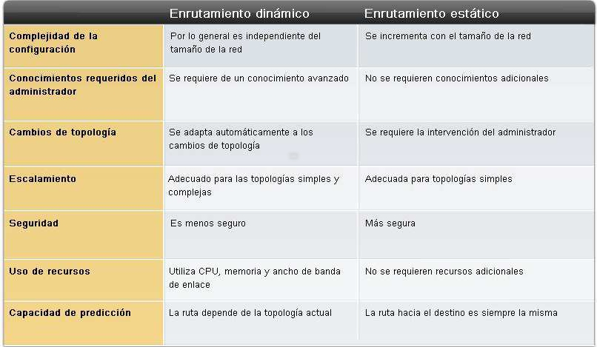

Slide 44
Clasificación de los protocolos de enrutamiento dinámico
RIP: un protocolo de enrutamiento interior por vector de distancia
IGRP: el enrutamiento interior por vector de distancia desarrollado por Cisco (en desuso)
OSPF: un protocolo de enrutamiento interior de estado de enlace
IS-IS: un protocolo de enrutamiento interior de estado de enlace
EIGRP: el protocolo avanzado de enrutamiento interior por vector de distancia desarrollado por Cisco
BGP: un protocolo de enrutamiento exterior de vector de ruta

Slide 45
IGP y EGP
Un sistema autónomo (AS), o dominio de enrutamiento, es un conjunto de routers que se encuentran bajo una administración en común.
Ejemplos típicos son la red interna de una empresa y la red de un proveedor de servicios de Internet.
Como Internet se basa en el concepto de sistema autónomo , se requieren dos tipos de protocolos de enrutamiento: protocolos de enrutamiento interior y exterior.
Estos son:
Interior Gateway Protocols (IGP): se usan para el enrutamiento de sistemas intrautónomos (el enrutamiento dentro de un sistema autónomo) Exterior Gateway Protocols (EGP): se usan para el enrutamiento de sistemas interautónomos (el enrutamiento entre sistemas autónomos)

Slide 46
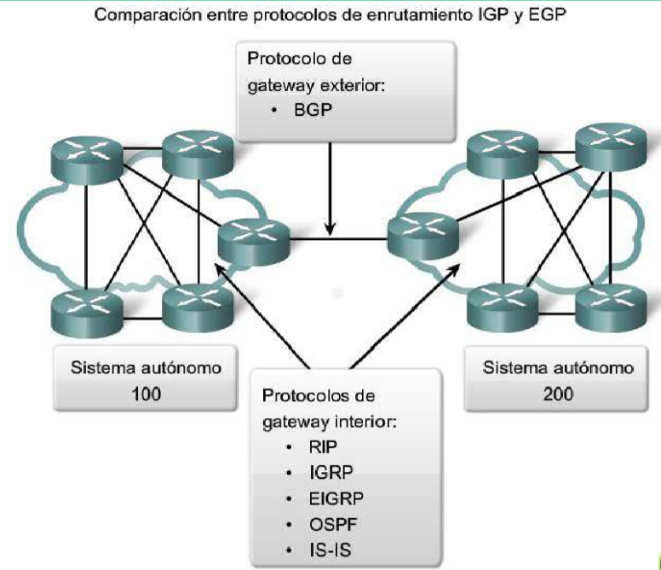

Slide 47
Características de los protocolos de enrutamiento IGP y EGP
Los IGP se usan para el enrutamiento dentro de un dominio de enrutamiento, aquellas redes bajo el control de una única organización.
Un sistema autónomo está compuesto por muchas redes individuales que pertenecen a empresas, escuelas y otras instituciones. Un IGP se usa para enrutar dentro de un sistema autónomo, y también se usa para enrutar dentro de las propias redes individuales.
Los EGP están diseñados para su uso entre diferentes sistemas autónomos que están controlados por distintas administraciones.
El BGP es el único EGP actualmente viable y es el protocolo de enrutamiento que usa Internet.
El BGP es un protocolo de vector de ruta que puede usar muchos atributos diferentes para medir las rutas.

Slide 48
Vector de distancia y estado de enlace
Los protocolos de gateway interiores (IGP) pueden clasificarse en dos tipos:
Protocolos de enrutamiento por vector de distancia
Protocolos de enrutamiento de estado de enlace

Slide 49
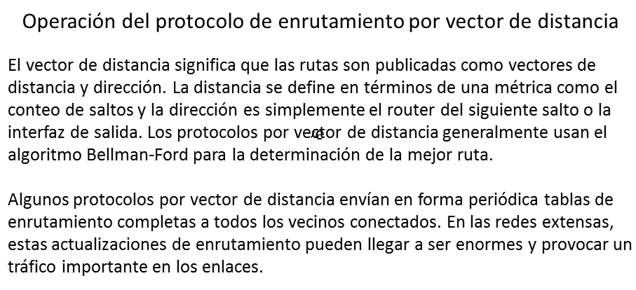

Slide 50
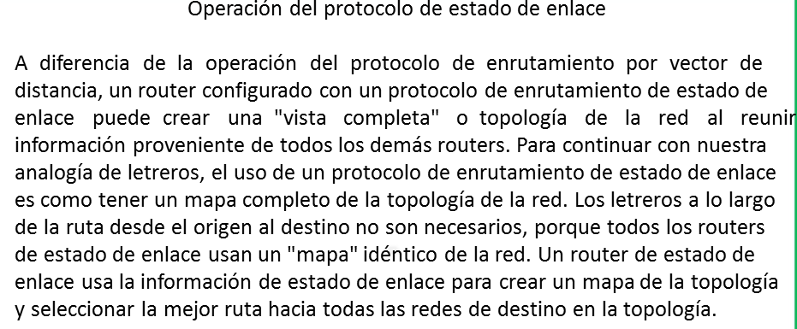

Slide 51
Protocolos de enrutamiento con clase
No envían información de la máscara de subred en las actualizaciones de enrutamiento.
Los primeros protocolos de Protocolos de enrutamiento con clase enrutamiento tales como el RIP, fueron con clase.
Las direcciones de red se asignaban en función de las clases; clase A, B o C. No era necesario que un protocolo de enrutamiento incluyera una máscara de subred en la actualización de enrutamiento porque la máscara de red podía determinarse en función del primer octeto de la dirección de red.
Los protocolos de enrutamiento con clase aún pueden usarse en algunas de las redes actuales, pero dado que no incluyen la máscara de subred, no pueden usarse en todas las situaciones.

Slide 52
Protocolos de enrutamiento sin clase
Los protocolos de enrutamiento sin clase incluyen la máscara de subred con la dirección de red en las actualizaciones de enrutamiento.
Las redes de la actualidad ya no se asignan función de las clases y la máscara de subred no puede determinarse según el valor del primer octeto.
La mayoría de las redes de la actualidad requieren protocolos de enrutamiento sin clase porque admiten VLSM.

Slide 53
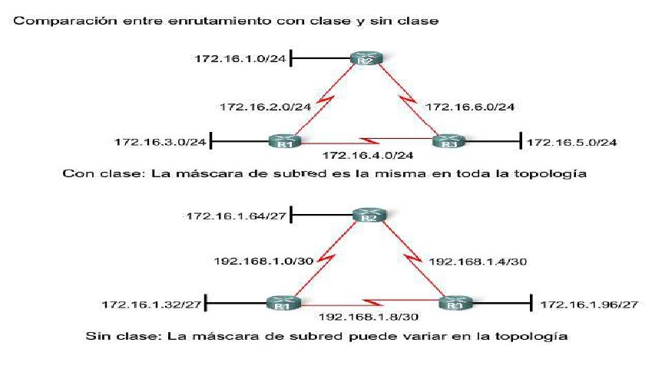

Slide 54
Propósito de una métrica
Para seleccionar la mejor ruta, el protocolo de enrutamiento debe poder evaluar y diferenciar entre las rutas disponibles.
Para tal fin, se usa una métrica.
Métrica es un valor utilizado por los protocolos de enrutamiento para asignar costos a fin de alcanzar las redes remotas.
La métrica se utiliza para determinar qué ruta es más preferible cuando existen múltiples rutas hacia la misma red remota.

Slide 55
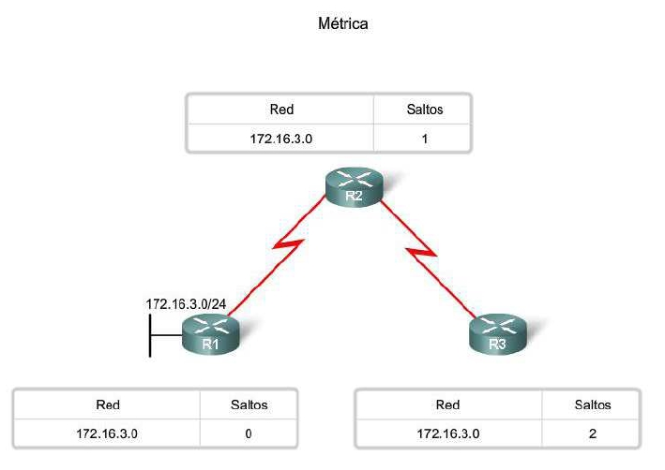

Slide 56
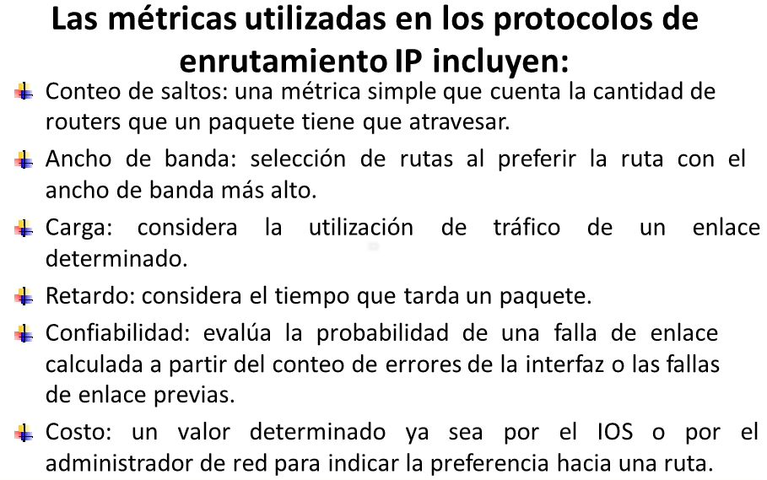

Slide 57
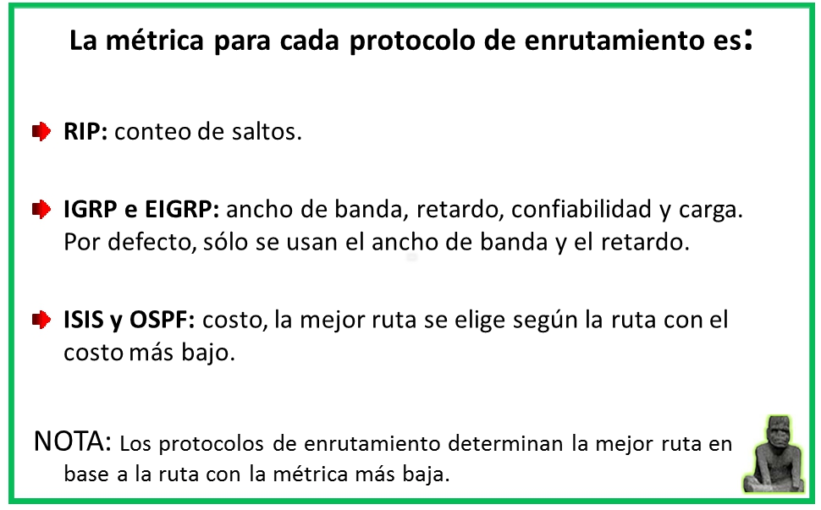

Slide 58
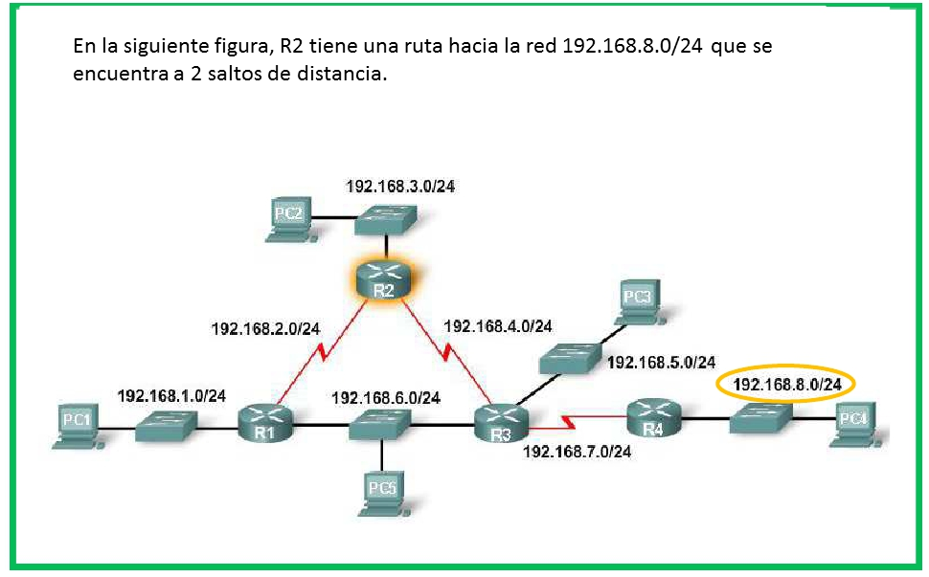
R2 tiene una ruta hacia la red 192.168.8.0/24 que se encuentra a 2 saltos de distancia

Slide 59
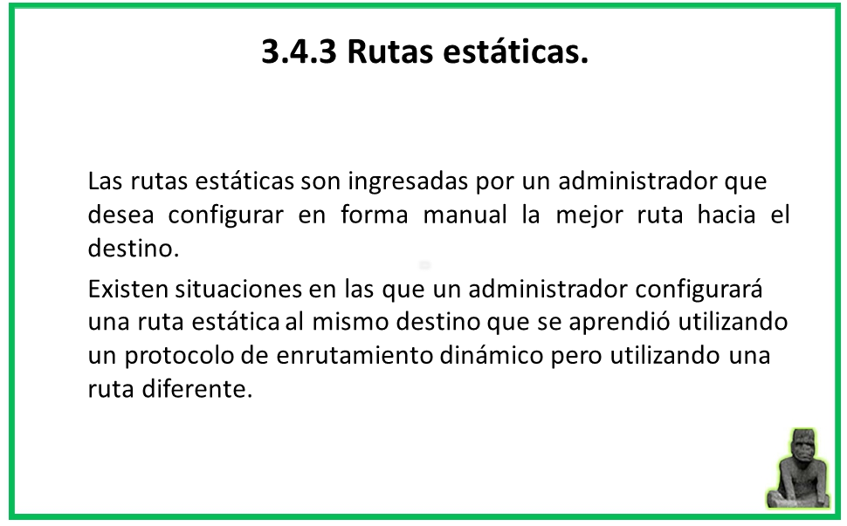

Slide 60
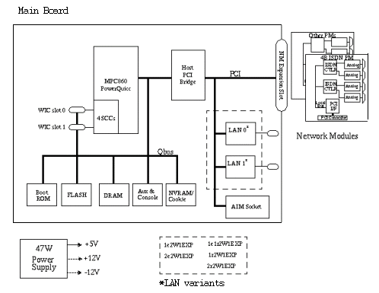

Slide 61
Componentes básicos de la arquitectura interna de un router
CPU: La unidad central de procesamiento. (CPU) ejecuta las instrucciones del sistema operativo. Estas funciones incluyen la inicialización del sistema, las funciones de enrutamiento y el control de la interfaz de red. La CPU es un microprocesador. Los grandes routers pueden tener varias CPU.
RAM: La memoria de acceso aleatorio (RAM) se usa para la información de las tablas de enrutamiento, el caché de conmutación rápida, la configuración actual y las colas de paquetes. En la mayoría de los routers, la RAM proporciona espacio de tiempo de ejecución para el software IOS de Cisco y sus subsistemas. El contenido de la RAM se pierde cuando se apaga la unidad. La RAM es una memoria de acceso aleatorio dinámica (DRAM) y puede actualizarse agregando más Módulos de memoria en línea doble (DIMM).

Slide 62
Memoria flash: La memoria flash se utiliza para almacenar una imagen completa del software IOS de Cisco. Normalmente el router adquiere el IOS por defecto de la memoria flash. Estas imágenes pueden actualizarse cargando una nueva imagen en la memoria flash. El IOS puede estar comprimido o no. En la mayoría de los routers, una copia ejecutable del IOS se transfiere a la RAM durante el proceso de arranque. En otros routers, el IOS puede ejecutarse directamente desde la memoria flash. Agregando o reemplazando los Módulos de memoria en línea simples flash (SIMMs) o las tarjetas PCMCIA se puede actualizar la cantidad de memoria flash.
NVRAM: La memoria de acceso aleatorio no volátil (NVRAM) se utiliza para guardar la configuración de inicio. En algunos dispositivos, la NVRAM se implementa utilizando distintas memorias de solo lectura programables, que se pueden borrar electrónicamente (EEPROM). En otros dispositivos, se implementa en el mismo dispositivo de memoria flash desde donde se cargó el código de arranque. En cualquiera de los casos, estos dispositivos retienen sus contenidos cuando se apaga la unidad.

Slide 63
Buses: La mayoría de los routers contienen un bus de sistema y un bus de CPU. El bus de sistema se usa para la comunicación entre la CPU y las interfaces y/o ranuras de expansión. Este bus transfiere los paquetes hacia y desde las interfaces.
La CPU usa el bus para tener acceso a los componentes desde el almacenamiento del router. Este bus transfiere las instrucciones y los datos hacia o desde las direcciones de memoria especificadas.
ROM: La memoria de solo lectura (ROM) se utiliza para almacenar de forma permanente el código de diagnóstico de inicio (Monitor de ROM). Las tareas principales de la ROM son el diagnóstico del hardware durante el arranque del router y la carga del software IOS de Cisco desde la memoria flash a la RAM. Algunos routers también tienen una versión más básica del IOS que puede usarse como fuente alternativa de arranque. Las memorias ROM no se pueden borrar. Sólo pueden actualizarse reemplazando los chips de ROM en los tomas.

Slide 64
Interfaces: Las interfaces son las conexiones de los routers con el exterior.
Los tres tipos de interfaces son la red de área local (LAN), la red de área amplia (WAN) y la Consola/AUX.
Las interfaces LAN generalmente constan de uno de los distintos tipos de Ethernet o Token Ring. Estas interfaces tienen chips controladores que proporcionan la lógica necesaria para conectar el sistema a los medios. Las interfaces LAN pueden ser configuraciones fijas o modulares.
Las interfaces WAN incluyen la Unidad de servicio de canal (CSU) integrada, la RDSI y la serial. Al igual que las interfaces LAN, las interfaces WAN también cuentan con chips controladores para las interfaces. Las interfaces WAN pueden ser de configuraciones fijas o modulares.
Los puertos de Consola/AUX son puertos seriales que se utilizan principalmente para la configuración inicial del router. Estos puertos no son puertos de networking. Se usan para realizar sesiones terminales desde los puertos de comunicación del computador o a través de un módem.

Slide 65
Gracias

